Slide 1
MONGODB
Лекція 12

Slide 2
NoSQL
NoSQL - це нереляційна DMS, яка не вимагає фіксованої схеми, уникає з'єднань і легко масштабується. База даних NoSQL використовується для розподілених сховищ даних з великими потребами зберігання даних. NoSQL використовується для великих даних і веб-додатків у реальному часі.
База даних NoSQL означає "Не тільки SQL" або "Не SQL". Хоча кращим терміном буде NoREL NoSQL. Carlo Strozzi представив концепцію NoSQL у 1998 році.
Традиційна (РСУБД) RDBMS використовує синтаксис SQL для зберігання та отримання даних для подальшого розуміння. Натомість система баз даних NoSQL охоплює широкий спектр технологій баз даних, які можуть зберігати структуровані, напівструктуровані, неструктуровані та поліморфні дані.

Slide 3
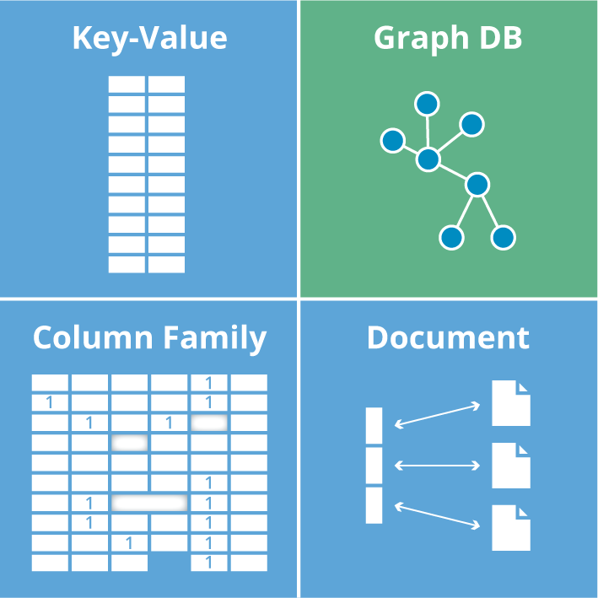
NoSQL

Slide 4
NoSQL: Схема
Бази даних NoSQL або не містять схем, або мають не строгі/не фіксовані схеми.
Не вимагайте жодного визначення схеми даних.
Пропонує гетерогенні структури даних в одному і тому ж домені.

Slide 5
CAP
Узгодженість (Consistency)
Доступність (Availability)
Стійкість до розподілу (Partition Tolerance)

Slide 6
CAP: Consistency
Дані повинні залишатися незмінними навіть після виконання операції. Це означає, що після запису даних будь-який майбутній запит на читання повинен містити ці дані. Наприклад, після оновлення статусу замовлення всі клієнти повинні мати можливість переглядати ті самі дані.

Slide 7
CAP: Availability
База даних повинна завжди бути доступною та відповідати. Вона не повинна мати жодного простою.

Slide 8
CAP: Partition Tolerance
Стійкість до розділу означає, що система повинна продовжувати функціонувати, навіть якщо зв'язок між серверами не є стабільним. Наприклад, сервери можуть бути розділені на декілька груп, які можуть не взаємодіяти один з одним. Тут, якщо частина бази даних недоступна, інші частини завжди залишаються незмінними.

Slide 9
CAP: Теорема
Теорему CAP називають також теоремою Брюера. У ньому зазначається, що розподілене сховище даних не може запропонувати більше двох із трьох гарантій CAP.

Slide 10
CAP: Теорема
розподілені системи в залежності від пари практично підтримуваних властивостей з трьох можливих (CAP) розпадаються на три класи - CA, CP, AP.

Slide 11
CAP: Теорема: CA
CA у всіх вузлах дані узгоджені і забезпечена доступність, при цьому жертвується стійкістю до розпаду на частини. Такі системи можливі на основі технологічного програмного забезпечення, що підтримує транзакційність в сенсі ACID.

Slide 12
CAP: Теорема: CP
Система класу CP в кожен момент забезпечує цілісний результат і здатна функціонувати в умовах розподілу на частини, але досягає цього на шкоду доступності: може не видавати відповідь на запит. Стійкість до розпаду на секції вимагає забезпечення дублювання змін у всіх вузлах системи.

Slide 13
CAP: Теорема: AP
AP системи не гарантують цілісності, але при цьому виконані умови доступності і стійкості до розпаду на частини (DNS).

Slide 14
BASE - архітектура
BASE:
Basically Available (Базова доступність)
Soft state (Нестійкий стан)
Eventual consistency (Можлива узгодженість)

Slide 15
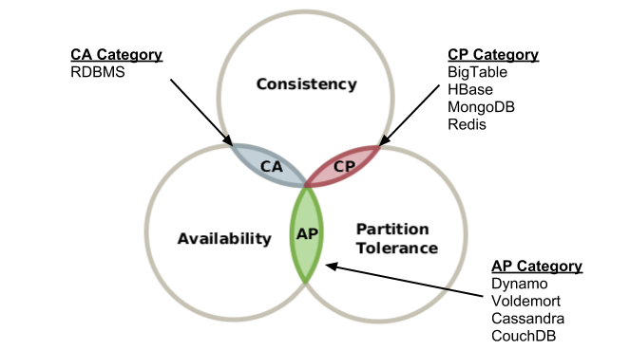

Slide 16
Basically Available
Збій в деяких вузлах призводить до відмови в обслуговуванні тільки для незначної частини сесій при збереженні доступності в більшості випадків.

Slide 17
Soft State
Можливість жертвувати довгостроковим зберіганням стану сесій (проміжні результати вибірок, контекст), при цьому концентруючись на фіксації оновлень тільки критичних операцій

Slide 18
Eventual Consistency
Термін "можлива узгодженість" означає копії даних на декількох машинах, щоб отримати високу доступність і масштабованість. Таким чином, зміни, внесені в будь-який елемент даних на одній машині, повинні бути поширені на інші репліки.
Реплікація даних може бути не миттєвою, оскільки деякі копії оновлюватимуться негайно, тоді як інші копії з часом. Ці копії можуть бути взаємними, але з часом вони стають послідовними. Звідси й назва.

Slide 19
MongoDB
MongoDB є документо-орієнтованою базою даних NoSQL написаною на C++, яка використовується для зберігання великих обсягів даних.
З'явилася в середині 2000-х років.
Підпадає під категорію баз даних NoSQL.

Slide 20
MongoDB Особливості
Кожна база даних містить колекції, які в свою чергу містять документи. Кожен документ може бути різним з різним числом полів. Розмір і зміст кожного документа можуть відрізнятися один від одного.

Slide 21
MongoDB Особливості
Структура документа більше відповідає тому, як розробники створюють свої класи і об'єкти на відповідних мовах програмування. Розробники часто говорять, що їхні класи не є рядками і стовпцями, а мають чітку структуру з парами ключ-значення.

Slide 22
MongoDB: Основні поняття
Колекція (Collection) - іменована множина об'єктів, при цьому один об'єкт належить лише одній колекції.
Документ/Об'єкт (Document) - сукупність властивостей, включаючи унікальний ідентифікатор _id.
Властивість (Property) - сукупність назви і відповідного йому типу та значення.
Типи властивостей (Property type) - рядок, ціле число, число з плаваючою точкою, масив, об'єкт, бінарна стрічка, байт, символ, дата, boolean, null.

Slide 23
MongoDB: Основні поняття
_id - 24-значний унікальний ідентифікатор. Це поле потрібне в кожному документі MongoDB. Поле _id представляє унікальне значення в документі MongoDB. Поле _id нагадує первинний ключ документа. Якщо ви створили новий документ без поля _id, MongoDB автоматично створить поле. Так, наприклад, якщо ми бачимо приклад вищезазначеної таблиці клієнтів, Mongo DB додасть до кожного документа в колекції.

Slide 24
MongoDB: Основні поняття
База даних (Database) - Це контейнер для колекцій, як у RDBMS, де він є контейнером для таблиць. Кожна база даних отримує власний набір файлів у файловій системі. Сервер MongoDB може зберігати декілька баз даних.

Slide 25
MongoDB: Основні поняття
Колекція (Collection) - це групування документів MongoDB. Колекція є еквівалентом таблиці, створеної в будь-якій іншій системі RDMS, наприклад Oracle або MS SQL. Колекція існує в межах однієї бази даних. Як видно з вступу, колекції не забезпечують будь-якої структури.

Slide 26
MongoDB: Основні поняття
Документ (Document) - запис у колекції MongoDB в основному називається документом. Документ, у свою чергу, буде складатися з імені, поля та значень.

Slide 27
MongoDB: Основні поняття
Поле (Field) - пара імені-значення в документі. Документ має нуль або більше полів. Поля аналогічні стовпцям у реляційних базах даних.

Slide 28
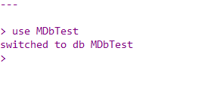
MongoDB: Створення бази даних

Slide 29

MongoDB: Знищення бази даних

Slide 30
MongoDB: Створення користувача
db.createUser({
user: "uMDbTest",
pwd: passwordPrompt(), // or “<cleartext password>”
roles: [
{ role: "readWrite", db: "MDbTest" }
]
})
db.test.insert({"name":"test"})

Slide 31
MongoDB: Вибірка даних 0
var people = db.people.find( {} );
people.forEach(printjson);

Slide 32
MongoDB: Вибірка даних операції
Операція | Синтаксис | Приклад
Рівно | {<key>:<value>} | db.people.find({"age":33})
Менше | {<key>:{$lt:<value>}} | db.people.find({"age": { $lt: 33 }})
Менше або рівно | {<key>:{$lte:<value>}} | db.people.find({"age": { $lte: 33 }})
Більше | {<key>:{$gt:<value>}} | db.people.find({"age": { $gt: 33 }})
Більше або рівно | {<key>:{$gte:<value>}} | db.people.find({"age": { $gte: 33 }})
Не рівно | {<key>:{$ne:<value>}} | db.people.find({"age": { $ne: 33 }})
Регулярний вираз | { <key>:{$regex: /re/} } | db.people.find({"email": { $regex: /\.org$/ }})

Slide 33
MongoDB: Вибірка даних умови
Операція | Синтаксис | Приклад
AND (&&) | $and: [{<key>:<value>}…] | db.people.find({$and: [{"age":33}, {"gender": “female"}]})
OR (||) | $or: [{<key>:<value>}…] | db.people.find({$or: [{"age":33}, {"gender": “female"}]})
Array | {<key>: [<value>…]} {<key>: { $all: {[<value>…]}} {<key><index>: <value>} {<key>: { $size: <value> }} | db.people.find({"tags": ["sit", "do"]}) db.people.find({"tags": { $all: ["sit", "do"]}}) db.people.find({"tags.0": "laboris"}) db.people.find({"tags": {$size:5}})
Document | {<dkey>.<key>: <value> } {<dkey>: { <key>: <value> }} | db.people.find({"friends": {"id": 0, "name":"Brewer Oneill"}}) db.people.find({"friends.name":"Brewer Oneill"}) db.people.find({"friends.id": { $gte: 1 }}).

Slide 34
MongoDB: Курсор
var people = db.people.find( {} );
people.forEach(printjson);
while(people.hasNext()) {
print(tojson(people.next()));
}
---------------------------------------------------
var people = db.people.find( { age: { $gt: 30 } } );
while(people.hasNext()) {
print(tojson(people.next()));
}
??

Slide 35
MongoDB: Limit | Skip
db.people.find( {} ).limit(1)
db.people.find( {} ).skip(2)
db.people.find( {} ).skip(2).limit(1)
db.people.find( {} ).skip(2).size()

Slide 36
MongoDB: Sort
db.people.find( {} ).sort({ age: 1 })
db.people.find( {} ).sort({ age: 1, company: -1 })

Slide 37
MongoDB: Проекція (Projection)
db.people.find( {}, { name: 1, email: 1 } )
.sort({ age: 1, company: -1 }) db.people.find( {}, { name: 1, email: 1, _id: 0 } )
.sort({ age: 1, company: -1 }) db.people.find( {}, { tags: 0, friends: 0, about: 0 } )
.sort({ age: 1, company: -1 })
db.people.find( {}, { name: 1, email: 1, "friends.name": 1 } )
.sort({ age: 1, company: -1 })
db.people.find( {}, { name: 1, email: 1, "friends._id": 0 } ) ??
.sort({ age: 1, company: -1 })
db.people.find( {}, { name: 1, tags: { $slice: [2, 3] } })
db.people.find( {}, { name: 1, tags: { $slice: -1 } })
db.people.find( {}, { friends: { $elemMatch: { id: 0 } } } ) ??

Slide 38
MongoDB: $lookup
db.locations.aggregate([{
$lookup: {
from: "locationtypes",
localField: "type",
foreignField: "_id",
as: "loctype"
}
}])

Slide 39
MongoDB: $group
{ $group: { _id: <expression>, <field1>: { <accumulator1> : <expression1> }, ... } }
Операція | Приклад
$avg | Повертає середнє числових значень. Ігноруються нечислові значення.
$first | Повертає значення з першого документа для кожної групи. Порядок визначається лише в тому випадку, якщо документи знаходяться в певному порядку.
$last | Повертає значення з останнього документа для кожної групи. Порядок визначається лише в тому випадку, якщо документи знаходяться в певному порядку.
$max | Повертає найбільше значення виразу для кожної групи.
$min | Повертає найменше значення виразу для кожної групи.
$sum | Повертає суму числових значень. Ігноруються нечислові значення.

Slide 40
MongoDB: $group
db.people.aggregate([{
$group: {
_id: null,
avgAgeIndex: { $avg: { $multiply: [ "$age", "$index" ] } },
avgAge: { $avg: "$age" }
}
}])

Slide 41
MongoDB: $group
db.people.aggregate([{
$group: {
_id: null,
sumAge: { $sum: "$age" },
avgIndex: { $avg: "$index" }
}
}])

Slide 42
MongoDB: $group
db.people.aggregate([{
$group: {
_id: null,
minAge: { $min: "$age" }
}
}])

Slide 43
MongoDB: $group
db.people.aggregate([{
$group: {
_id: null,
maxAge: { $max: "$age" }
}
}])

Slide 44
MongoDB: $group
db.people.aggregate([{
$group: {
_id: null,
firstAge: { $first: "$age" },
lastAge: { $last: "$age" }
}
}])

Slide 45
MongoDB: $match
db.people.aggregate([
{ $match: { $or: [ { age: { $gt: 30, $lt: 40 } }, { eyeColor: "blue" } ] } },
{ $project: { name: 1, age: 1, eyeColor: 1 }}
]) db.people.aggregate([
{ $match: { $and: [ { age: { $gt: 30, $lt: 40 } }, { eyeColor: "blue" } ] } },
{ $project: { name: 1, age: 1, eyeColor: 1 }}
])

Slide 46
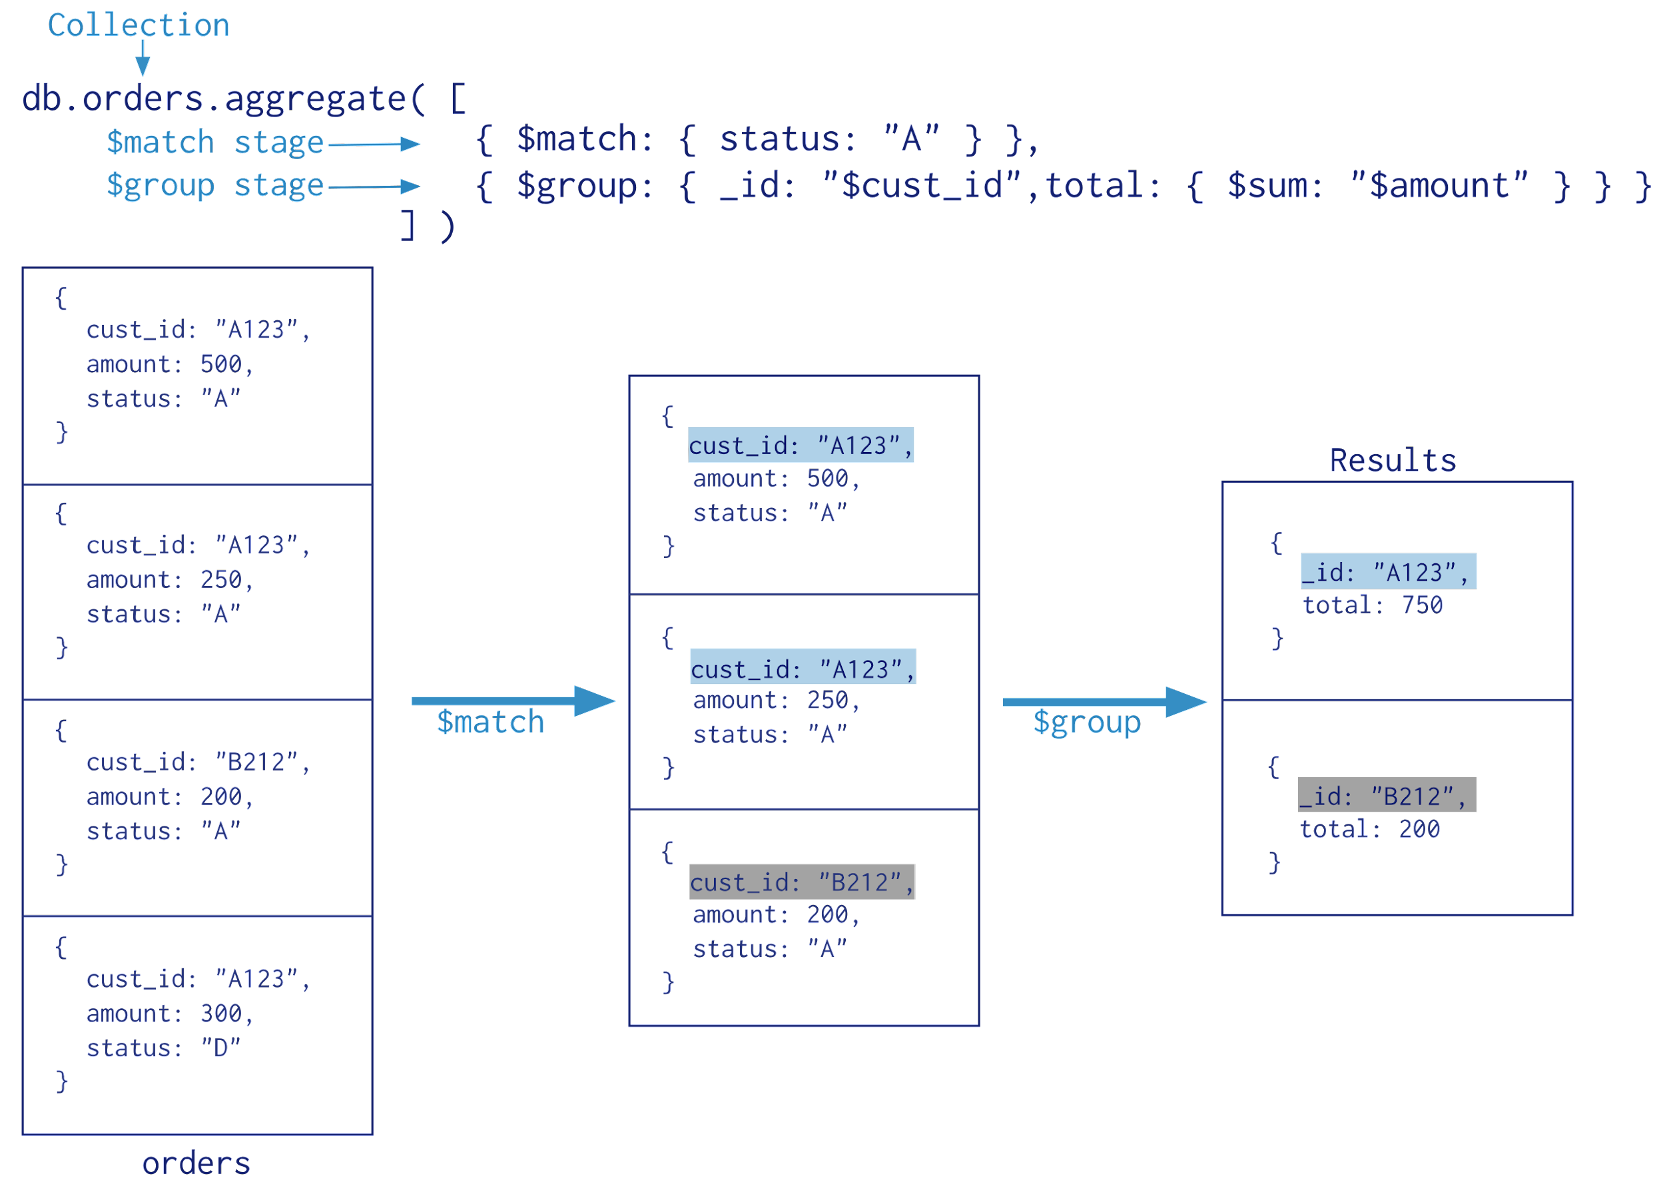
MongoDB: Aggregation Pipeline

Slide 47
MongoDB: Aggregation Pipeline
db.people.aggregate([
{ $match: { $or: [ { age: { $gt: 30, $lt: 40 } }, { eyeColor: "blue" } ] } },
])
db.people.aggregate([
{ $match: { $or: [ { age: { $gt: 30, $lt: 40 } }, { eyeColor: "blue" } ] } },
{ $group: { _id: null, ageSum: { $sum: "$age" } } }
])

Slide 48
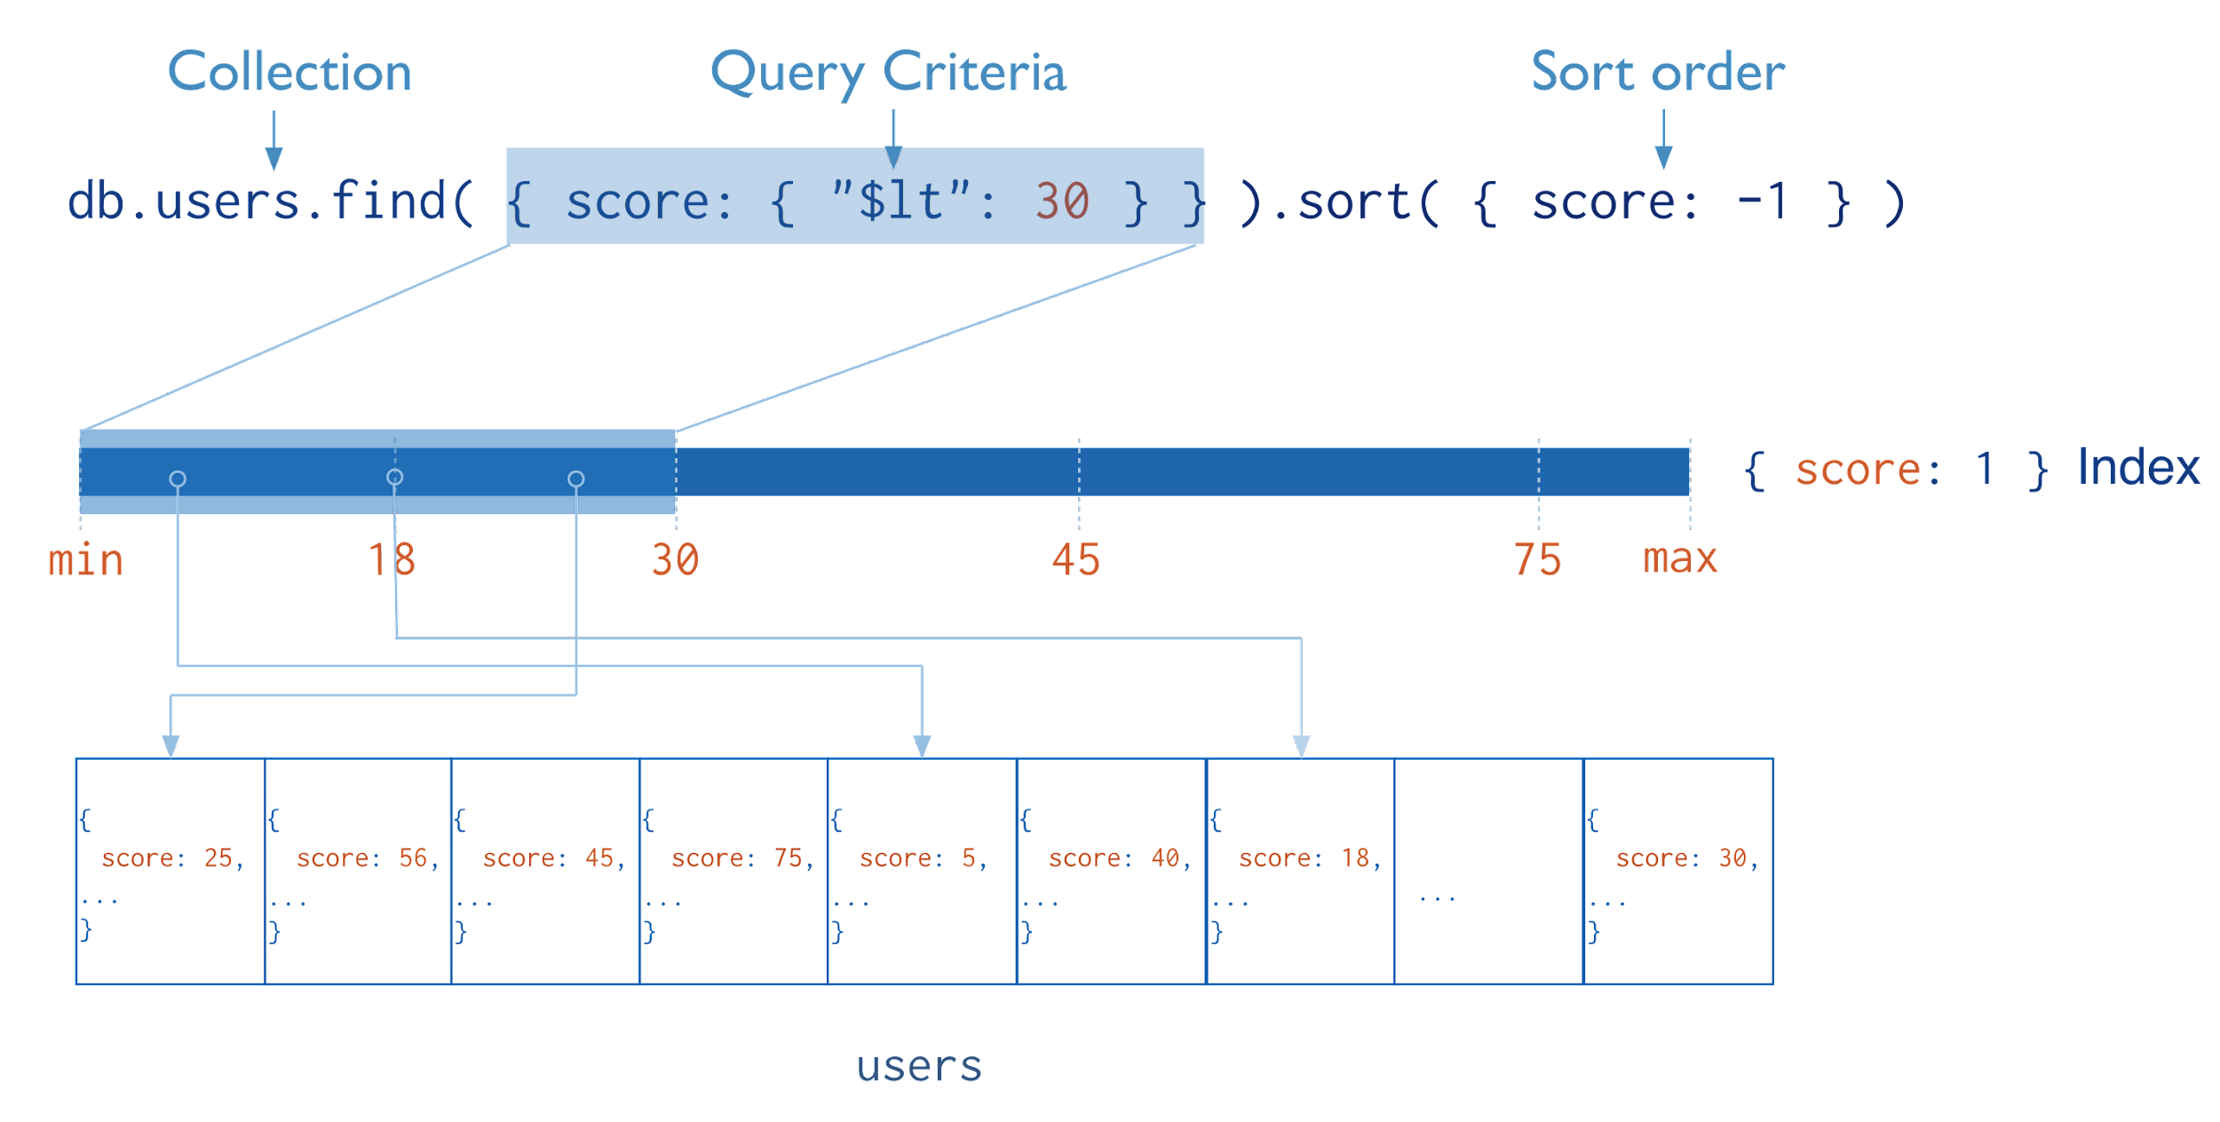
MongoDB: Індекси

Slide 49
MongoDB: Індекси createIndex
db.collection.createIndex( <key and index type specification>, <options> )
db.people.createIndex( { "age": -1 } )

Slide 50
MongoDB: Індекси createIndex Складені індекси (compound index)
db.people.createIndex( { "age": -1, "eyeColor": 1 } )

Slide 51
MongoDB: Індекси createIndex Часткові (Partial) індекси
db.users.createIndex(
{ name: 1 },
{ partialFilterExpression: { age: { $gte: 31 } } }
)
db.users.createIndex(
{ name: 1 },
{ unique: true, partialFilterExpression: { age: { $gte: 31 } } }
)
рівність (i.e. <field>:<value> або $eq оператор),
$gt, $gte, $lt, $lte вирази,
$type вирази,
$and оператор на верхньому рівні
$exists: true вираз

Slide 52
MongoDB: Індекси createIndex Розріджений (Sprase) індекси
db.scores.insertMany([
{ "userid" : "newbie" },
{ "userid" : "abby", "score" : 82 },
{ "userid" : "nina", "score" : 90 },
])
db.scores.createIndex( { score: 1 } , { sparse: true } )
Індекс використовується db.scores.find( { score: { $lt: 90 } } )
Індекс не використовується
db.scores.find().sort( { score: -1 } )
Індекс використовується
db.scores.find().sort( { score: -1 } ).hint( { score: 1 } )

Slide 53
MongoDB: Індекси createIndex TTL індекси
db.eventlog.createIndex( { "lastModifiedDate": 1 }, { expireAfterSeconds: 3600 } )
TTL індекси - це індекси для одного поля. Складені індекси не підтримують TTL і ігнорують параметр expireAfterSeconds.
Поле _id не підтримує індекси TTL.

Slide 54
MongoDB: Унікальні ключі
db.people.createIndex({ 'name': 1 }, { unique: true })

Slide 55
MongoDB: План виконання
db.people.find({ age: 33 }).hint( { age: -1 } ).explain("executionStats")
db.people.find({ age: 33 }).hint( { $natural: 1 } ).explain("executionStats")

Slide 56
MongoDB: Знищення індексів
db.people.dropIndex( { "name": 1 } )
db.people.dropIndexes()

Slide 57
MongoDB: Створення запису
db.CollectionTest.insert({
"name":"test",
"code": 13332
})

Slide 58
MongoDB: Створення багатьох записів
var docs = [{
"name":"test",
"code": 13332
}, {
"name":"test2",
"code": 32337
}, {
"name":"test3",
"code": 52631
}]
db.CollectionTest.insertMany(docs)

Slide 59
MongoDB: Оновлення запису
db.CollectionTest.updateOne(
{ name: "test4" },
{ $set: { "code": 3223333 } }
)

Slide 60
MongoDB: Оновлення багатьох записів
db.CollectionTest.updateMany(
{ },
{
$set: { "code": 1111 }
}
)

Slide 61
MongoDB: Заміна запису
db.CollectionTest.replaceOne(
{ name: "test4" },
{ "name":"test8", "code": 77631 }
)

Slide 62
MongoDB: Видалення запису
db.CollectionTest.deleteMany({})
db.CollectionTest.deleteMany({ name : "test" })
db.CollectionTest.deleteOne({ name : "test" })

Slide 63
MongoDB: JSON схема та валідації
$jsonSchema: {
bsonType: 'object',
required: ['code', 'name'],
properties: {
code: {
bsonType: 'string',
maxLength: 6
},
name: {
bsonType: 'string',
maxLength: 50
}
}
}
https://docs.mongodb.com/manual/reference/operator/query/jsonSchema/#op._S_jsonSchema

